Slide 1
Factores de Éxito del Trabajo en Equipo
Preparado por Guillermo Hasbun
Derechos reservados

Slide 2
Sus orígenes
“Y dijo Jehová Dios: No es bueno que el hombre esté solo; le haré ayuda idónea para él.”
Génesis 2:18

Slide 3
Ejemplos
Dios hizo equipo con el hombre.
El hombre hizo equipo con la mujer.
Los padres hacen equipo con los hijos.
Jesús hizo un equipo de 12.
Moisés hizo un equipo de líderes para gobernar al pueblo.

Slide 4
Los padres con los hijos
“Como saetas en mano del valiente, Así son los hijos habidos en la juventud. Bienaventurado el hombre que llenó su aljaba de ellos;”
Salmos 127.4-5

Slide 5
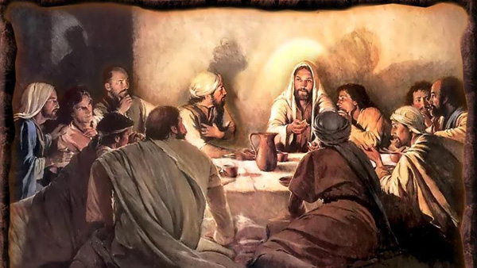
Jesús hizo un equipo con los apóstoles
“En aquellos días él fue al monte a orar, y pasó la noche orando a Dios. Y cuando era de día, llamó a sus discípulos, y escogió a doce de ellos, a los cuales también llamó apóstoles”
Lucas 6:12-13

Slide 6
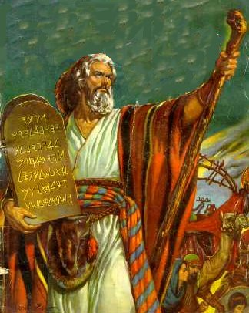
El caso de Moisés
“Además escoge tú de entre todo el pueblo varones de virtud, temerosos de Dios, varones de verdad, que aborrezcan la avaricia; y ponlos sobre el pueblo por jefes de millares, de centenas, de cincuenta y de diez.”
Exodo 18:21

Slide 7
El todo es mayor que la suma de sus partes

Slide 9
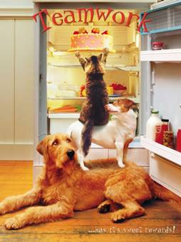
Relevancia empresarial
“No importa cuánto conocimiento o experiencia posea un ejecutivo; si no puede lograr resultados con la gente, es inútil como ejecutivo.”
J. Paul Getty.(fundador de la compañía Getty Oil)
.

Slide 10
Maslow: una necesidad

Slide 11
Grupo vs Equipo
Formar un GRUPO no necesariamente significa formar un EQUIPO.

Slide 12
Comparación entre Grupo y Equipo
Grupo de Trabajo
Equipo de Trabajo
El líder toma la mayoría de las decisiones
La comunicación es de arriba hacia abajo.
Asignación individual de trabajo.
Responsabilidad individual
El líder evalúa el desempeño individual
Las destrezas interpersonales no son tan importantes.
Se toman decisiones compartidas
Comunicación de doble vía.
Asignación de trabajo por grupos
Responsabilidad individual y de equipo.
Evaluaciones 360 grados.
Interdependencia entre los miembros
Las destrezas interpersonales son decisivas.

Slide 13
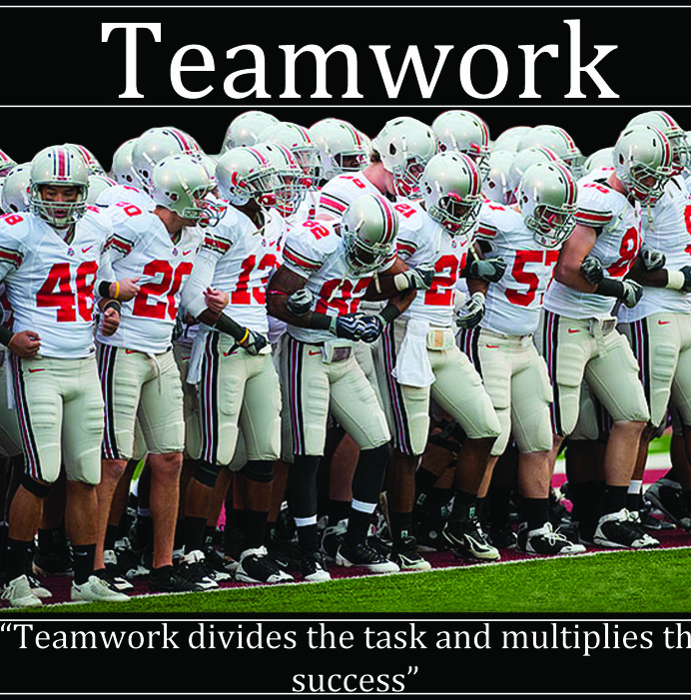
Definición de Trabajo en Equipo
La acción o el esfuerzo de dos o más personas que trabajan juntas, de manera coordinada e interdependiente, con el fin de alcanzar un objetivo común.

Slide 14
El todo es mayor que la suma de sus partes

Slide 15
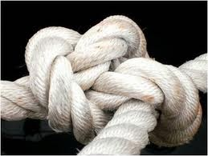
“Y si alguno prevaleciere contra uno, dos le resistirán; y cordón de tres dobleces no se rompe pronto.”
Eclesiastés 4:12

Slide 16
Beneficios del trabajo en equipo
PARA LA ORGANIZACIÓN
PARA EL INDIVIDUO

Slide 17
Beneficios del Trabajo en Equipo
Permite alcanzar las metas con mayor productividad.
Al combinar los talentos, las habilidades y recursos individuales, la suma del todo es mayor que la suma de sus partes.
El trabajo se vuelve menos pesado y más agradable.
Hay mayor motivación para el trabajo.
Se divide la carga en las dificultades y se multiplican los éxitos.
Hay un sentido de pertenencia.

Slide 18
Necesidades psíquicas que satisface en el trabajador
Necesidad de seguridad
Necesidad de afiliación
Estimula el deseo de trabajar (al participar en la preparación de su propio trabajo)
Estimula la creatividad
Mejora la autoestima
Mejora el compromiso

Slide 19
Consideran suya la idea
!CONSIDERAN LA IDEA COMO PROPIA!
Notes:
Caso de vendedores y sus metas de ventas

Slide 20
Para reflexionar
¿Están garantizados estos beneficios?
¿Aparecen de modo espontáneo?
Video de los gansos

Slide 21
El Vuelo de los Gansos

Slide 22
Lecciones del vuelo de los gansos
Compartir la misma dirección y el sentido de pertenencia.
Trabajar en armonía y coordinadamente.
Compartir el liderazgo y las cargas y combinar los talentos.
Ofrecer palabras de aliento
Apoyar y ayudar al cansado

Slide 23
¿Para qué se forman equipos de trabajo dentro de una organización?

Slide 24
Para satisfacer las necesidades y deseos del mercado objetivo para quien la organización fue creada.

Slide 25
Organización basada en el cliente

Slide 26
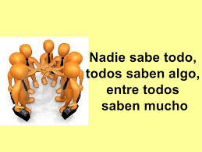
FACTORES CRÍTICOS PARA EL BUEN TRABAJO EN EQUIPO
.

Slide 27
Frases célebres
“Todos somos muy ignorantes. Lo que ocurre es que no todos ignoramos las mismas cosas.”
Albert Einstein, científico alemán de origen judío. (1879-1955)

Slide 28
1) Buen Liderazgo
Establece en conjunto un Objetivo Individual y Colectivo para el quipo y sus miembros.
Coordina las funciones y actividades de los miembros.
Ayuda y apoya al equipo a alcanzar sus objetivos.
Estimula al equipo al buen desempeño.
Promueve el orden, la armonía, los valores y la disciplina.
Se rige por Principios

Slide 29
El liderazgo Bíblico
“Pero quiero que sepáis que Cristo es la cabeza de todo varón, y el varón es la cabeza de la mujer, y Dios la cabeza de Cristo.”
1 Corintios 11:2-4

Slide 30
2)Objetivo Común
Permite que todos los miembros del equipo caminen en la misma dirección.

Slide 31
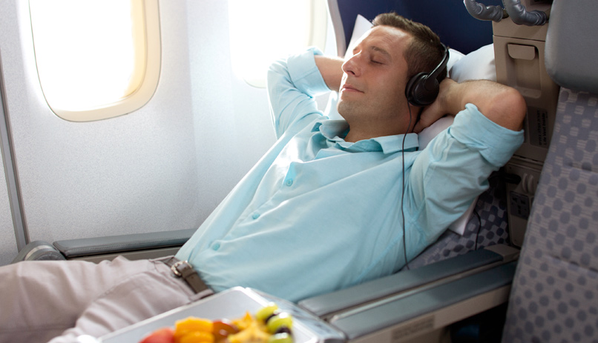
Caso de una Aerolínea
“Que toda persona que vuele con nosotros tenga una experiencia placentera y memorable, desde el primer contacto hasta la llegada a su destino final.”

Slide 32
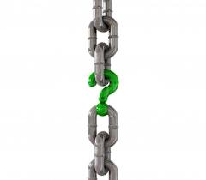
Momentos de La Verdad
INICIO
Información/Reservación.
Compra de boleto.
Atención en aeropuerto.
Ingreso a la aeronave.
Horario de salida.
Experiencia del vuelo
Atención y servicio en el viaje
Horario de llegada
Salida de la aeronave
Entrega de Maletas.
FIN

Slide 33
Componentes Básicos del Objetivo
Cuál es el propósito de nuestra labor
Quién depende de mi trabajo
De quién dependo yo
Cuáles son los indicadores del desempeño.

Slide 34
Propósito de Dios para con su pueblo
“Vosotros sois la sal de la tierra...Vosotros sois la luz del mundo; una ciudad asentada sobre un monte no se puede esconder… Así alumbre vuestra luz delante de los hombres, para que vean vuestras buenas obras, y glorifiquen a vuestro Padre que está en los cielos.”
Mateo 5:13-15

Slide 35
3) Establecer los principios y valores que rigen al equipo
Honestidad
Integridad
Respeto
Lealtad

Slide 36
Lealtad
Definición:
Firmeza en los afectos y en las ideas que lleva a no engañar ni traicionar a los demás.
Antónimo:
Sublevarse o incitar a otros a sublevarse contra la autoridad.
Obediencia aun cuando no lo comprendo o no estoy de acuerdo.

Slide 37
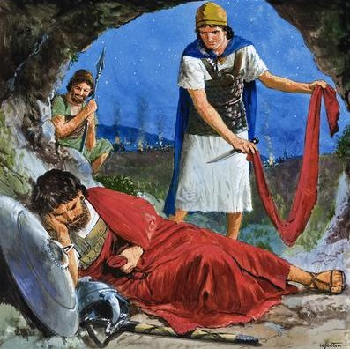
La lealtad de David
“Siervos, obedeced a vuestros amos terrenales con temor y temblor, con sencillez de vuestro corazón, como a Cristo; no sirviendo al ojo, como los que quieren agradar a los hombres, sino como siervos de Cristo,
Efesios 6:5-8
.

Slide 38
El respeto mutuo
“Ninguna palabra corrompida salga de vuestra boca, sino la que sea buena para la necesaria edificación, a fin de dar gracia a los oyentes.”
Efesios 4:29

Slide 39
4) Incorporar las personas idóneas al equipo
Habilidades complementarias
Comparta valores y principios
Conocimientos especializados
Buena actitud
¿Andarán dos juntos, si no estuvieren de acuerdo?
Amós 3:3

Slide 40
5) Inducción y Capacitación
Enseñar los objetivos del equipo
Enseñar las función individual de cada miembro y su efecto en el resultado grupal.
Presentar a todos los miembros del equipo entre sí y su interrelación.
Reforzar los conocimientos en las áreas críticas del trabajo.
Adquirir destrezas y habilidades previo a la incorporación al equipo.

Slide 41
“a quien anunciamos, amonestando a todo hombre, y enseñando a todo hombre en toda sabiduría, a fin de presentar perfecto en Cristo Jesús a todo hombre”
Colosenses 1:28

Slide 42
6) Reglas y procedimientos
Un grupo de pautas y normas que rigen una actividad y establecen un orden para llevarla a cabo.

Slide 43
“Amarás, pues, a Jehová tu Dios, y guardarás sus ordenanzas, sus estatutos, sus decretos y sus mandamientos, todos los días.”
Deuteronomio 11:1

Slide 44
7) Rendición de Cuentas
Estándares de desempeño
Individual
En equipo
Incentivos
Amonestaciones

Slide 45
8) Evaluación de resultados y toma de decisiones
Conservar
Modificar
Eliminar
Agregar

Slide 46
Características de los miembros del equipo

Slide 47
Requisitos fundamentales para formar parte de un equipo
20%
80%
Notes:
La aptitud es la capacidad innata de las personas, que se manifiesta desde la niñez, para desarrollar adecuadamente una actividad o tarea determinada. La habilidad es el desarrollo de dicha aptitud, adquirida por el aprendizaje.

Slide 48
Colaborador
Ayudar a otros miembros en el desempeño de sus funciones.

Slide 49
El Caso del Paralítico
“Entonces vinieron a él unos trayendo un paralítico, que era cargado por cuatro.”
Marcos 2:1-5

Slide 50
El Caso del Paralítico
“Y como no podían acercarse a él a causa de la multitud, descubrieron el techo de donde estaba, y haciendo una abertura, bajaron el lecho en que yacía el paralítico.”
Marcos 2:4
Notes:
Entró Jesús otra vez en Capernaum después de algunos días; y se oyó que estaba en casa.
² E inmediatamente se juntaron muchos, de manera que ya no cabían ni aun a la puerta; y les predicaba la palabra.
³ Entonces vinieron a él unos trayendo un paralítico, que era cargado por cuatro. Y como no podían acercarse a él a causa de la multitud, descubrieron el techo de donde estaba, y haciendo una abertura, bajaron el lecho en que yacía el paralítico.
⁵ Al ver Jesús la fe de ellos, dijo al paralítico: Hijo, tus pecados te son perdonados.

Slide 51
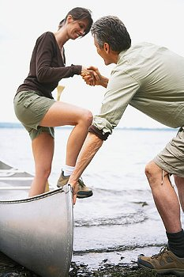
Amable
Alimenta el anhelo humano de ser apreciado
Fomenta la buena voluntad
Fomenta la reciprocidad
Mantiene la armonía
Disminuye la tensión.

Slide 52
“Porque el siervo del Señor no debe ser contencioso, sino amable para con todos, apto para enseñar.”
2 Timoteo 2: 24

Slide 53
Discreto
La Crítica se da cuando:
Deseo cubrir mis deficiencias
Deseo resaltar mis virtudes
Tengo envidia de la otra persona.
Por el placer de hacerlo.

Slide 54
“No juzguéis, para que no seáis juzgados. Porque con el juicio con que juzgáis, seréis juzgados, y con la medida con que medís, os será medido.”
Mateo 7:1-2

Slide 55
Diligente
Cuidado, prontitud, agilidad y eficiencia con que se lleva a cabo una gestión.
Llevar a cabo las tareas en el momento oportuno, de la forma correcta y con sentido de urgencia.
Buscar mejores formas de hacer mi labor.

Slide 56
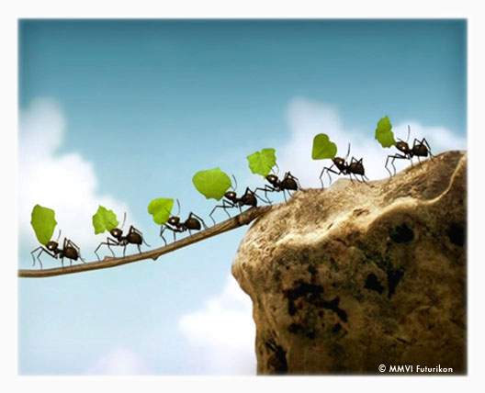
El Ejemplo de la Hormiga
“Ve a la hormiga, oh perezoso, mira sus caminos, y sé sabio; la cual no teniendo capitán, ni gobernador, ni señor, prepara en el verano su comida, y recoge en el tiempo de la siega su mantenimiento.”
Proverbios 6:6-8
.

Slide 57
Interdependiente
Reconoce la necesidad de cada miembro del equipo.
La suma del todo es mayor que la de sus partes.

Slide 58
“Pero ahora son muchos los miembros, pero el cuerpo es uno solo. Ni el ojo puede decir a la mano: No te necesito, ni tampoco la cabeza a los pies: No tengo necesidad de vosotros. Antes bien los miembros del cuerpo que parecen más débiles, son los más necesarios;”
1 Cor. 12-22

Slide 59
Solidario
“De manera que si un miembro padece, todos los miembros se duelen con él, y si un miembro recibe honra, todos los miembros con él se gozan. Vosotros, pues, sois el cuerpo de Cristo, y miembros cada uno en particular.”
1 Cor. 12:16-17

Slide 60
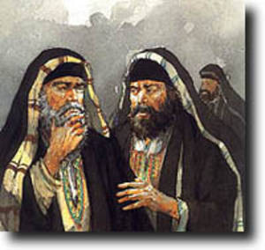
Sincero
“En esto, juntándose por millares la multitud, tanto que unos a otros se atropellaban, comenzó a decir a sus discípulos, primeramente: Guardaos de la levadura de los fariseos, que es la hipocresía.”
Lucas 12:1-3

Slide 61
Humilde
Reconocer que no soy mejor que mis colegas, solo tengo dones y habilidades diferentes.
Reconocer que todos tenemos virtudes y defectos.
Reconocer que todos fallamos en algún momento.
Reconocer cuando he ofendido y pedir perdón.
Aceptar la corrección cuando sea necesaria.

Slide 62
“Vestíos, pues, como escogidos de Dios, santos y amados, de entrañable misericordia, de benignidad, de humildad, de mansedumbre, de paciencia; soportándoos unos a otros, y perdonándoos unos a otros si alguno tuviere queja contra otro.”
Colosenses 3: 12-14

Slide 63
La Visión Espiritual del Trabajo en Equipo
.

Slide 64
La Unidad de Dios
“ Un Señor, una fe, un bautismo, un Dios y Padre de todos, el cual es sobre todos, y por todos, y en todos.”
Efesios 4:4-6

Slide 65
Un solo Señor
Sepa, pues, ciertísimamente toda la casa de Israel, que a este Jesús a quien vosotros crucificasteis, Dios le ha hecho Señor y Cristo.
Hechos 2:36

Slide 66
Una sola Fe
Pero ahora, aparte de la ley, se ha manifestado la justicia de Dios, testificada por la ley y por los profetas; la justicia de Dios por medio de la fe en Jesucristo, para todos los que creen en él.”
Romanos 3:22

Slide 67
Un solo Bautismo
“Porque así como el cuerpo es uno, y tiene muchos miembros, pero todos los miembros del cuerpo, siendo muchos, son un solo cuerpo, así también Cristo. Porque por un solo Espíritu fuimos todos bautizados en un cuerpo… y a todos se nos dio a beber de un mismo Espíritu.”
1 Cor. 12:12-13

Slide 68
Dios en tres personas en unidad con el hombre
“La gloria que me diste, yo les he dado, para que sean uno, así como nosotros somos uno. Yo en ellos, y tú en mí, para que sean perfectos en unidad, para que el mundo conozca que tú me enviaste, y que los has amado a ellos como también a mí me has amado.”
Juan 17:22-24

Slide 69
El pecado rompió la unidad
“pero vuestras iniquidades han hecho división entre vosotros y vuestro Dios, y vuestros pecados han hecho ocultar de vosotros su rostro para no oír.”
Isaías 59:2

Slide 70
Y se crea Enemistad con Dios
“Por cuanto los designios de la carne son enemistad contra Dios; porque no se sujetan a la ley de Dios, ni tampoco pueden; y los que viven según la carne no pueden agradar a Dios.”
Romanos 8:7-8

Slide 71
Jesucristo quita nuestra enemistad con Dios
“Aboliendo en su carne las enemistades, la ley de los mandamientos expresados en ordenanzas,… haciendo la paz, y mediante la cruz reconciliar con Dios a ambos en un solo cuerpo, matando en ella las enemistades.”
Efesios 2:14-16

Slide 72
En unión con el Padre
“Y todo esto proviene de Dios, quien nos reconcilió consigo mismo por Cristo, y nos dio el ministerio de la reconciliación; que Dios estaba en Cristo reconciliando consigo al mundo, no tomándoles en cuenta a los hombres sus pecados…”
2 Cor. 5:18-19

Slide 73
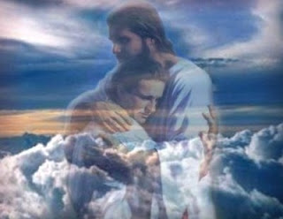
Para establecer de nuevo la paz con Dios
Justificados, pues, por la fe, tenemos paz para con Dios por medio de nuestro Señor Jesucristo;
Romanos 5:1

Slide 74
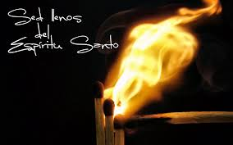
Y ser renovados por el Espíritu Santo
“nos salvó, no por obras de justicia que nosotros hubiéramos hecho, sino por su misericordia, por el lavamiento de la regeneración y por la renovación en el Espíritu Santo,”
Tito 3:4-5

Slide 75
El cual derramó en nosotros
“ el cual derramó en nosotros abundantemente por Jesucristo nuestro Salvador, para que justificados por su gracia, viniésemos a ser herederos conforme a la esperanza de la vida eterna.
Tito 3:6-7

Slide 76
Para ser Herederos del Reino
“para que sean ricos en fe y herederos del reino que ha prometido a los que le aman.”
Santiago 2:5

Slide 77
Y tener una nueva vida
“De modo que si alguno está en Cristo, nueva criatura es; las cosas viejas pasaron; he aquí todas son hechas nuevas.”
2 Cor. 5:17

